Slide 1

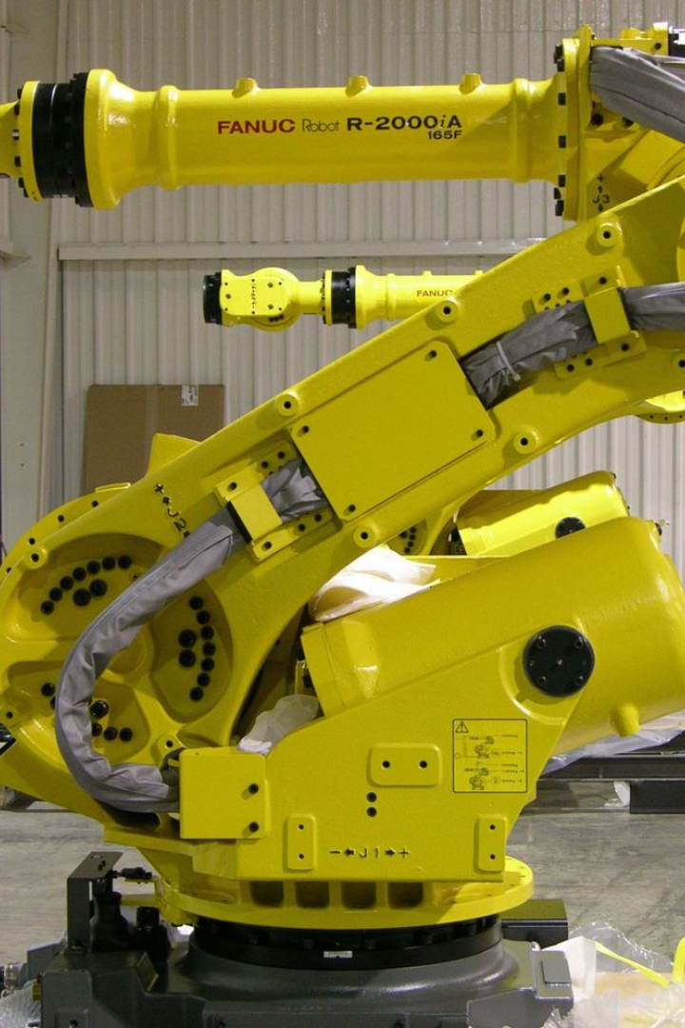


Robot Kolunun Gelişimi
Sanayi iş kollarının yükselen iş gücü ihtiyacına karşılık verebilmek için 20. Yüzyılın ortalarında robotlar hayatımıza girmiştir. Robotların otomasyon ve endüstriyel çalışmalarda en çok yararlanılan çeşitlerinden biri robot koldur. Robot kolların kullanımı endüstride olası iş kazalarının azaltılması ve üretimin daha hızlı yapılmasını sağlanmıştır.
by onur arslan

Slide 2
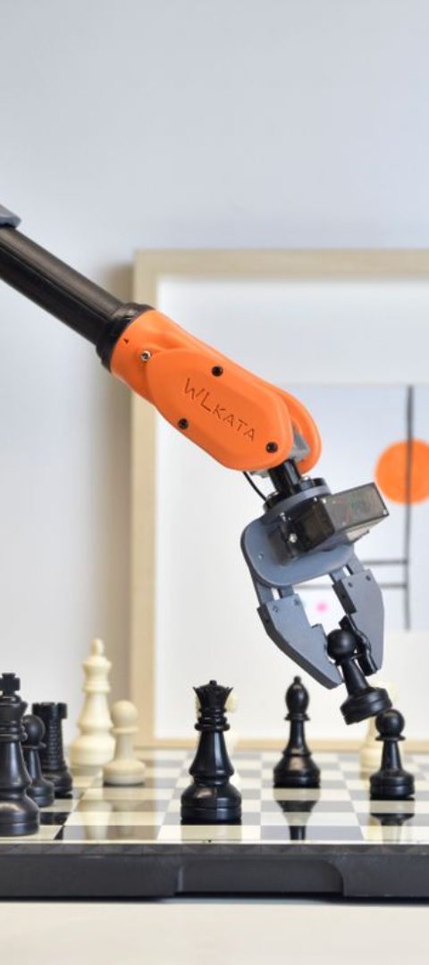
Robot Kolunun Mekanik ve Elektronik Tasarımı
1
Mekanik Tasarım
Robot kolunun mekanik ve elektronik tasarımı gerçekleştirilecektir. Bu tasarım, cisimleri algılamak ve doğru şekilde tepki vermek için gerekli sensörleri ve aktuatörleri içerecektir.
2
3B Yazıcı İle Üretim
Projede yer alan tasarımlar 3B yazıcı ile çıkarılacak ve filament olarak kullanılacak olan malzeme ABS olarak belirlenmiştir.
3
Ters Kinematik Dönüşüm
Robot kol 3B yazıcıda basıldıktan sonra servo motorlarla alt mekanizmanın ve üst parçaların uyumlu hareket etmesi için ters kinematik dönüşüm denklemlerinden yararlanılacaktır.

Slide 3
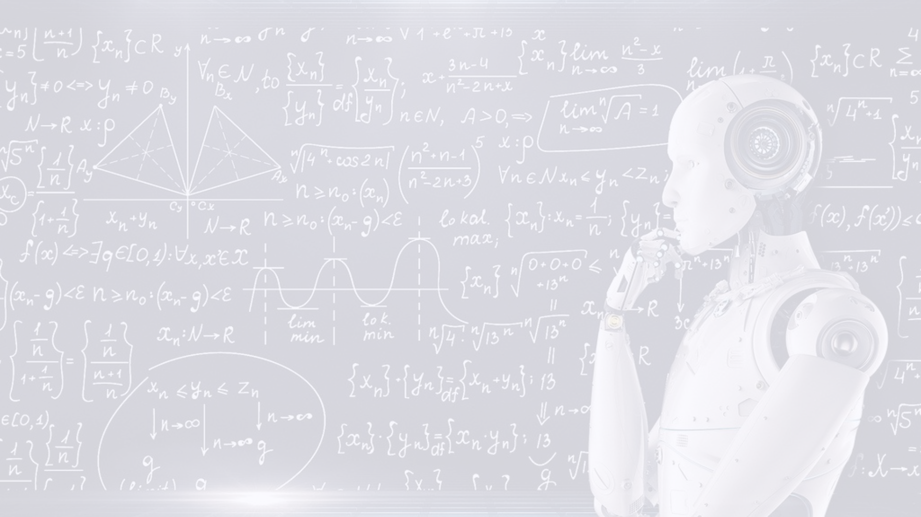
Robot Kolunun Makine Öğrenmesi
1
Makine Öğrenimi Modeli Geliştirme
2
Entegrasyon ve Test
3
Optimizasyon ve İyileştirme
Tasarlanan robot kol, makine öğrenimi modeli ile entegre edilecek ve bir bütün olarak test edilecektir.
Toplanan veri seti üzerinden, nesne ayırt etme yeteneklerine odaklanan bir makine öğrenimi modeli oluşturulacaktır.
Projenin başlangıcından itibaren elde edilen sonuçlara dayanarak, sistem üzerinde geliştirmeler yapılacak ve performansı optimize etmek için çeşitli iyileştirmeler uygulanacaktır.

Slide 4
Robot Kolunun Tarihçesi
İlk Endüstriyel Robot
Rancho Kolunun Gelişimi
Günümüzdeki Kullanım Alanları
1954'te George Charles Devol tarafından icat edilen Unimate, ilk endüstriyel robot olarak arabalar için kullanıldı.
1963 yılında, Rancho Los Amigos Hastanesi’ndeki araştırmacılar, engelli hastaların taşınmasına yardımcı olmak için Rancho Kolunu geliştirdi.
Robot kolları günümüzde malzeme taşınması, paketleme, yapıştırma, kaynak yapma, boyama ve montaj gibi birçok alanda kullanılmaktadır.

Slide 5
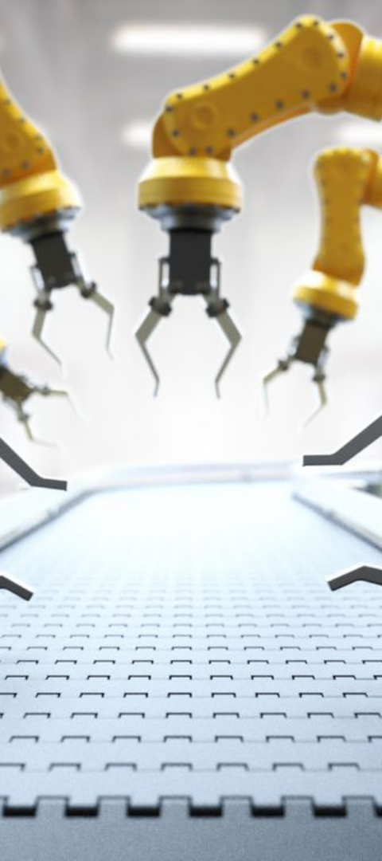
Robot Kolların Kullanım Alanları
1
Endüstriyel Otomasyon
2
Akıllı Makine İmalatı
Robot kolları endüstriyel otomasyon süreçlerinde yaygın olarak kullanılmaktadır.
Gelişen teknoloji ile birlikte robot kolları akıllı makine imalatı süreçlerinde de kullanılmaktadır.
3
Ev Otomasyonu
Robot kolları, endüstriyel otomasyon süreçlerinden ev otomasyonuna kadar geniş bir uygulama yelpazesinde kullanılabilmektedir.

Slide 6
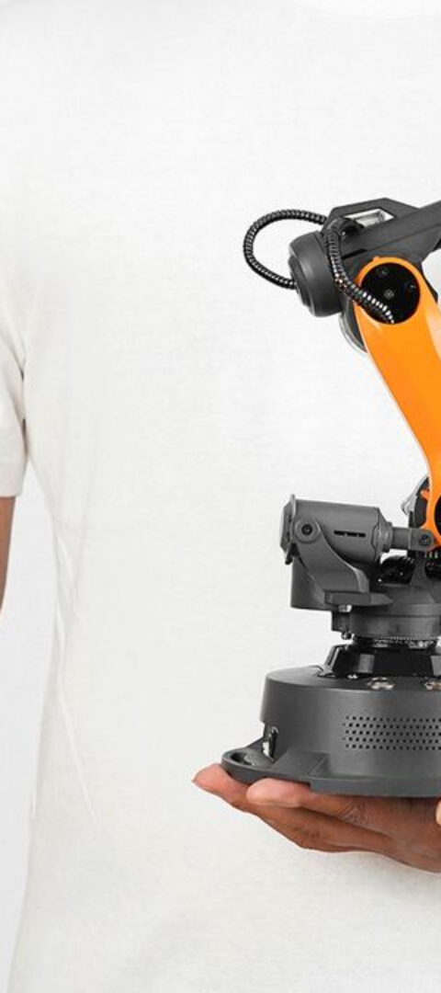



Robot Kolların Gelişiminde Makine Öğrenmesi
Veri Toplama ve Etiketleme
Çeşitli ortamlarda bulunan nesneleri tanıyabilen bir model oluşturmak için geniş bir veri seti toplanacak ve etiketlenecektir.
Evrişimsel Sinir Ağları
CNN genellikle görüntü işlemede kullanılan ve girdi olarak görselleri alan bir derin öğrenme algoritmasıdır.
Robot Kolunun Yetenekleri
Derin öğrenme modeli sayesinde robot, kamera ile gördüğü nesneleri tanıyabilecek ve sınıflandırabilecektir.

Slide 7
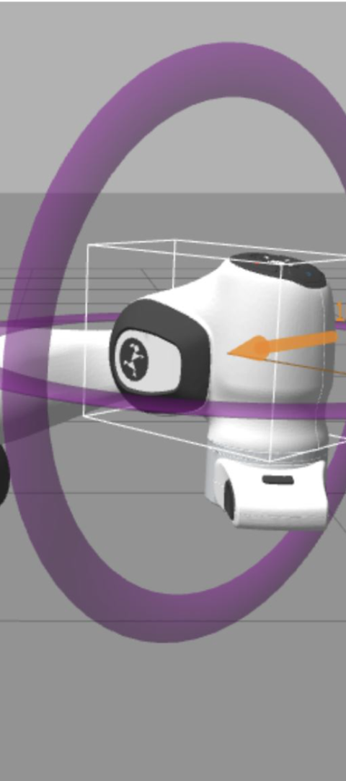
Robot Kolların Kinematik Hesaplamaları
Ters Kinematik Problemi
Ters Kinematik Matematiksel Yapısı
Robot kollarında, her eklem için bir matris yazılır ve sondan başa varış şeklinde birbirine bağlı olarak çözülerek eklem açıları hesaplanır.
Ters kinematik hesaplamalarda, aynı girdi ile birden fazla sonuca ulaşmak mümkündür.
Doğrusal Olmayan Yapı
Ters kinematik hesaplamaların doğrusal olmayan yapısını arttırmakta ve problem yapısını eklem sayısıyla orantılı olarak karmaşıklaştırmaktadır.

Slide 8
Robot Kolların Endüstriyel Uygulamaları
Seri Robot Kollar
Paralel Robot Kollar
Seri robot kolları, geniş çalışma uzayına, az sayıda mekanik parçaya ve paralel robotlara göre daha basit kinematik denklemlere sahiptir.
Paralel robot kolları, seri robotlara göre daha sağlam bir mekanik yapıya sahiptir.

Slide 9
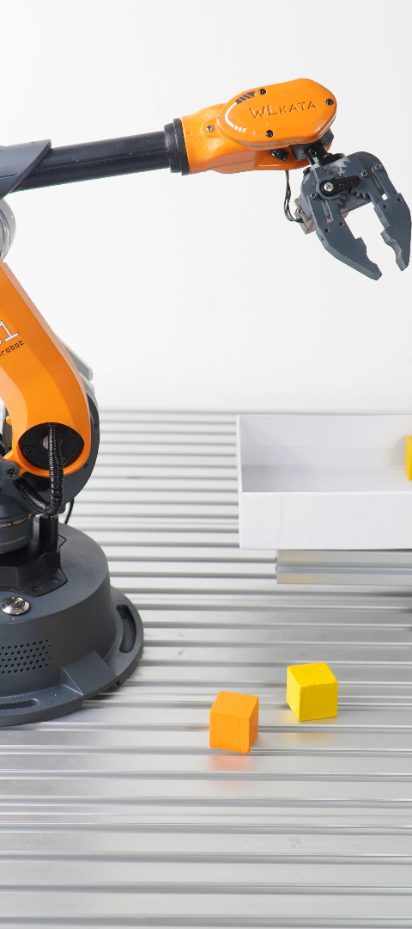
Robot Kolların Modern Kullanım Alanları
1
Sanayi Uygulamaları
2
Tıbbi Uygulamalar
Robot kolları, sanayi alanında malzeme taşıma, montaj ve üretim süreçlerinde yaygın olarak kullanılmaktadır.
Robot kolları, tıp alanında cerrahi operasyonlarda ve rehabilitasyon süreçlerinde kullanılmaktadır.

Slide 10
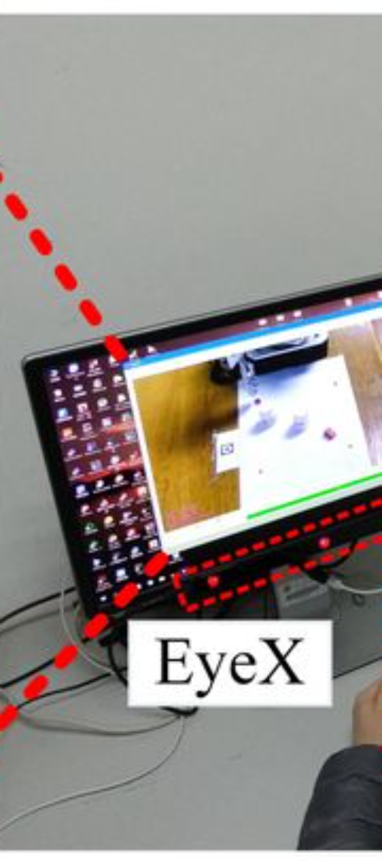


Robot Kolların Gelecekteki Potansiyeli
Yapay Zeka Entegrasyonu
Robot kollarının yapay zeka ve makine öğrenmesi ile entegre edilerek daha karmaşık görevleri yerine getirebilmesi hedeflenmektedir.
Geniş Uygulama Alanları
Robot kollarının gelişimi, endüstriyel otomasyondan ev otomasyonuna kadar geniş bir uygulama yelpazesinde kullanılmasını sağlayacaktır.

